Slide 1



MATLAB: soluzione di equazioni differenziali e fitting non lineare
Focus principale sull’utilizzo delle funzioni ode45 e lsqcurvefit
Michele Scipioni
Ph.D. Student
Dip. Ingegneria dell’informazione
Università di Pisa
Corso di Immagini Biomediche, 02 Dicembre 2016

Slide 2

Outline
PARTE 1 - Soluzione di un sistema di equazioni differenziali in MATLAB
PARTE 2 - Fitting di modelli non lineari in MATLAB
PARTE 3 - Esercitazione: implementazione e fitting di modelli bi-compartimentali
A.A. 2016/2017
MATLAB: soluzione di equazioni differenziali e fitting non lineare

Slide 3
PARTE 1
Soluzione di un sistema di equazioni differenziali in MATLAB
A.A. 2016/2017
MATLAB: soluzione di equazioni differenziali e fitting non lineare

Slide 4
Obiettivo
MODELLO BI-COMPARTIMENTALE DESCRITTO DA UN SISTEMA DI 2 EQUAZIONI DIFFERENZIALI
Prendere confidenza con le funzioni integrate in MATLAB dedicate alla soluzione delle ODE.
Impostare le opzioni e i parametri richiesti dal motore di soluzione ODE.
Passare il nostro modello ed eventuali parametri aggiuntivi al risolutore.
A.A. 2016/2017
MATLAB: soluzione di equazioni differenziali e fitting non lineare

Slide 5
Risoluzione numerica di equazioni differenziali
MATLAB fornisce un gran numero di strumenti per risolvere numericamente delle equazioni differenziali. Noi ci concentraremo sui due metodi principali già integrati in tutte le versioni, ossia le funzioni ode23 e ode45, entrambe basate sul metodo di risoluzione Runge-Kutta.
Entrambe queste funzioni si presentano con la medesima interfaccia e si aspettano gli stessi parametri in ingresso.
[t, y] = ode45(odefun, tspan, y0)
y: vettore di soluzione, in cui ogni colonna è associata ad una variabile (più di una se lavoriamo con un sistema di ODE), ed ogni riga rappresenta un istante temporale riferito al vettore t.
odefun: funzione esterna (m-file) che restituisce un vettore colonna con I’uscita del sistema ODE
tspan: specifica il vettore dei tempi di integrazione per risolvere il Sistema
se tspan è un vettore di due elementi, questi sono trattati come tempi di inizio e fine, e gli step di integrazione intermedi sono scelti arbitrariamente dal risolutore
se tspan ha più di 2 valori, i risultati sono calcolati soltanti per gli specifici istanti temporali richiesti
y0: vettore delle condizioni iniziali per (t=0)
A.A. 2016/2017
MATLAB: soluzione di equazioni differenziali e fitting non lineare

Slide 6

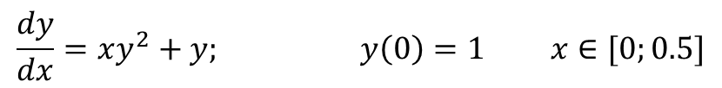
Esempio: equazione differenziale del primo ordine
$$\frac{dy}{dx}=xy^{2}+y; y\left(0\right)=1 x∈[0;0.5]$$
1) Definire la funzione $odefun: f\left(x,y\right)=y′$
A.A. 2016/2017
MATLAB: soluzione di equazioni differenziali e fitting non lineare

Slide 7
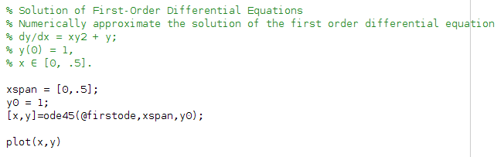
Esempio: equazione differenziale del primo ordine
$$\frac{dy}{dx}=xy^{2}+y; y\left(0\right)=1 x∈[0;0.5]$$
2) Passare la funzione appena creata in input al risolutore ode45()
A.A. 2016/2017
MATLAB: soluzione di equazioni differenziali e fitting non lineare

Slide 8
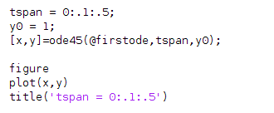
Esempio: equazione differenziale del primo ordine
$$\frac{dy}{dx}=xy^{2}+y; y\left(0\right)=1 x∈[0;0.5]$$
3) Specificare un tspan personalizzato
Quello che è interessante puntualizzare riguardo il tspan è che MATLAB in background continua ad usare più o meno lo stesso timestep predefinito per risolvere l’equazione differenziale, variando soltanto il modo in cui restituisce in output il risultato finale. Lavorare con un tspan personalizzato quindi non altera in modo eccessivo l’accuratezza della soluzione numerica.
A.A. 2016/2017
MATLAB: soluzione di equazioni differenziali e fitting non lineare

Slide 9
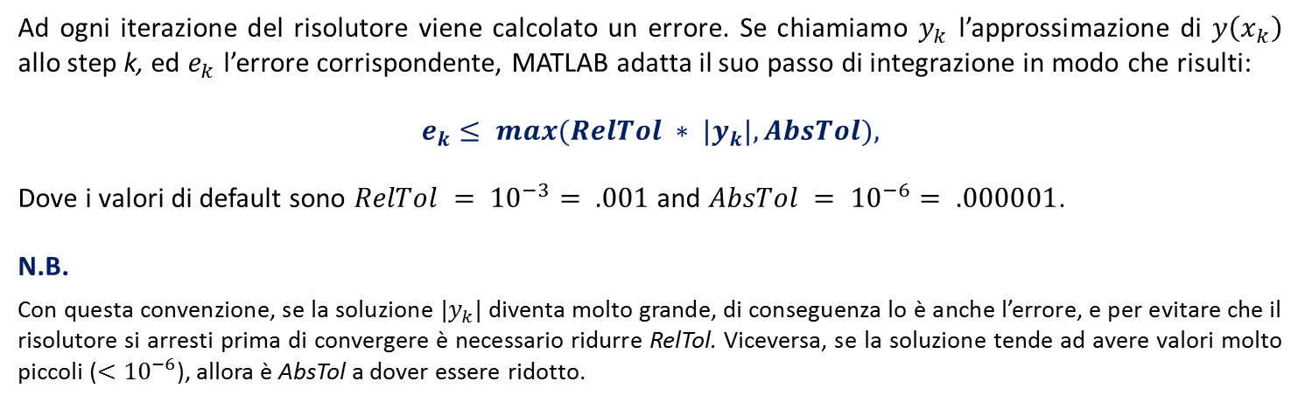
Esempio: equazione differenziale del primo ordine
$$\frac{dy}{dx}=xy^{2}+y; y\left(0\right)=1 x∈[0;0.5]$$
4) Opzioni di personalizzazione
Ad ogni iterazione del risolutore viene calcolato un errore. Se chiamiamo $y_{k}$ l’approssimazione di $y\left(x_{k}\right)$ allo step k, ed $e_{k}$ l’errore corrispondente, MATLAB adatta il suo passo di integrazione in modo che risulti:
$$e_{k}≤ max⁡(RelTol ∗ |y_{k}|,AbsTol),$$
Dove i valori di default sono $RelTol = {10}^{−3}= .001$ and $AbsTol = {10}^{−6}= .000001$.
N.B.
Con questa convenzione, se la soluzione $|y_{k}|$ diventa molto grande, di conseguenza lo è anche l’errore, e per evitare che il risolutore si arresti prima di convergere è necessario ridurre RelTol. Viceversa, se la soluzione tende ad avere valori molto piccoli (${<10}^{−6}$), allora è AbsTol a dover essere ridotto.
A.A. 2016/2017
MATLAB: soluzione di equazioni differenziali e fitting non lineare

Slide 10


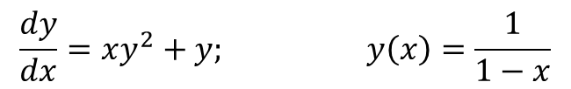
Esempio: equazione differenziale del primo ordine
$$\frac{dy}{dx}=xy^{2}+y; y\left(0\right)=1 x∈[0;0.5]$$
4) Opzioni di personalizzazione
$$\frac{dy}{dx}=xy^{2}+y; y\left(x\right)=\frac{1}{1−x}$$
A.A. 2016/2017
MATLAB: soluzione di equazioni differenziali e fitting non lineare

Slide 11
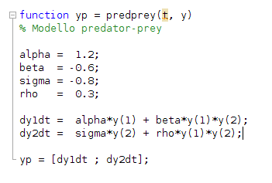
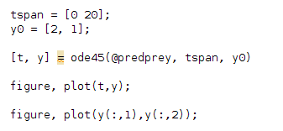
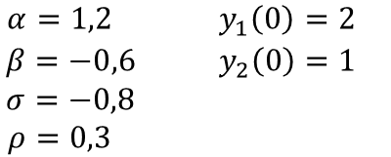
Esempio: sistemi di ODE
Modello Predator-Prey
$$\begin{matrix}α=1,2 & y_{1}\left(0\right)=2 \\ β=−0,6 & y_{2}\left(0\right)=1 \\ \begin{aligned}σ=−0,8 \\ ρ=0,3 \end{aligned} & \end{matrix}$$
Vettore colonna
A.A. 2016/2017
MATLAB: soluzione di equazioni differenziali e fitting non lineare

Slide 12
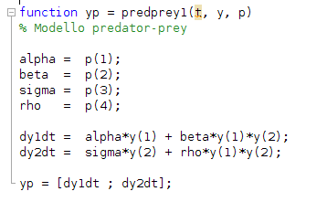
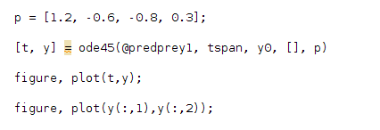
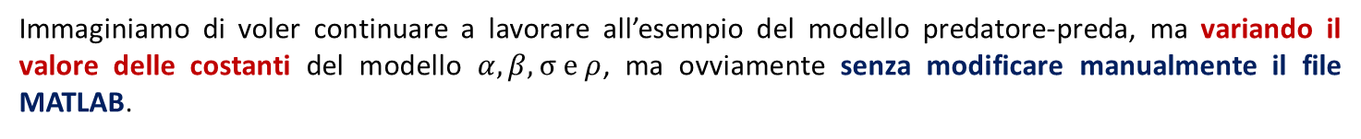
Esempio: passaggio di parametri aggiuntivi
Immaginiamo di voler continuare a lavorare all’esempio del modello predatore-preda, ma variando il valore delle costanti del modello $α, β, σ e ρ$, ma ovviamente senza modificare manualmente il file MATLAB.
A.A. 2016/2017
MATLAB: soluzione di equazioni differenziali e fitting non lineare

Slide 13
PARTE 2
Fitting di modelli non lineari in MATLAB
A.A. 2016/2017
MATLAB: soluzione di equazioni differenziali e fitting non lineare

Slide 14
Obiettivo
STIMA AI MINIMI QUADRATI
Prendere confidenza con le funzioni integrate in MATLAB dedicate al fitting non lineare.
Impostare le opzioni e i parametri richiesti dalla funzione lsqcurvefit.
Passare il nostro modello ed eventuali parametri aggiuntivi alla funzione di fitting.
A.A. 2016/2017
MATLAB: soluzione di equazioni differenziali e fitting non lineare

Slide 15
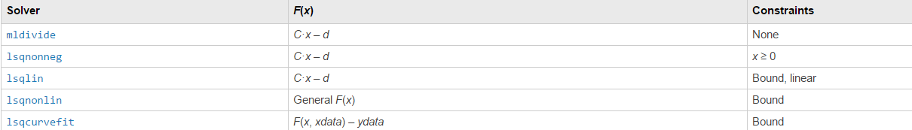
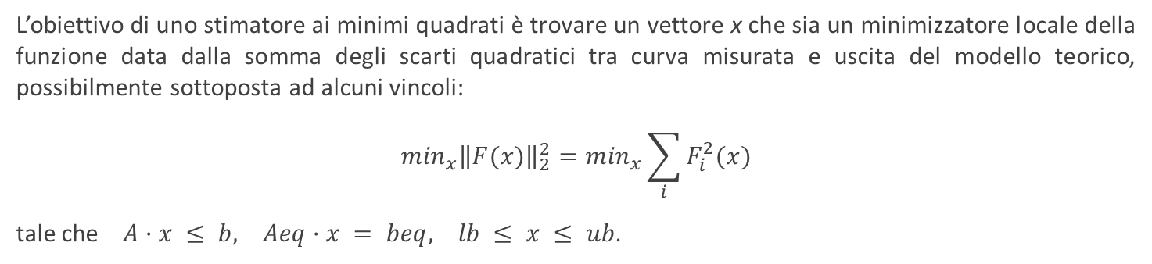
Least Squares Estimator
L’obiettivo di uno stimatore ai minimi quadrati è trovare un vettore x che sia un minimizzatore locale della funzione data dalla somma degli scarti quadratici tra curva misurata e uscita del modello teorico, possibilmente sottoposta ad alcuni vincoli:
$$\min_{x}{\left\|F(x)\right\|}_{2}^{2}=\min_{x}\sum_{i}{F_{i}^{2}(x)}$$
tale che $A·x ≤ b, Aeq·x = beq, lb ≤ x ≤ ub$.
A.A. 2016/2017
MATLAB: soluzione di equazioni differenziali e fitting non lineare

Slide 16
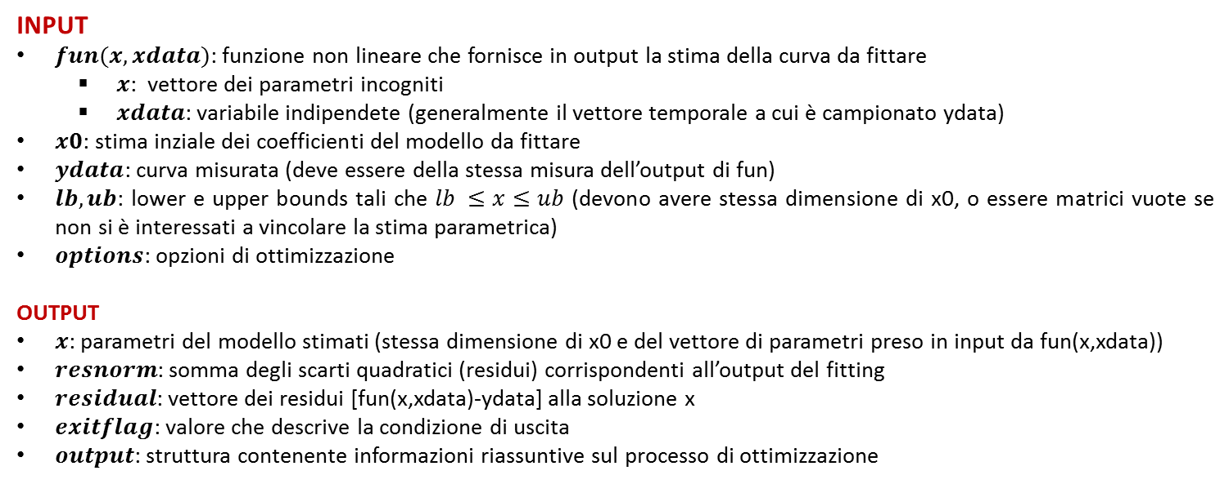
lsqcurvefit
[x,resnorm,residual,exitflag,output] = lsqcurvefit(fun,x0,xdata,ydata,lb,ub,options)
INPUT
$fun(x, xdata)$: funzione non lineare che fornisce in output la stima della curva da fittare
$x$: vettore dei parametri incogniti
$xdata$: variabile indipendete (generalmente il vettore temporale a cui è campionato ydata)
$x0\text{: }\text{stima} \text{inziale} \text{dei} \text{coefficienti} \text{del} \text{modello} \text{da} \text{fittare}$
$ydata$: curva misurata (deve essere della stessa misura dell’output di fun)
$lb,ub$: lower e upper bounds tali che $lb ≤x≤ub$ (devono avere stessa dimensione di x0, o essere matrici vuote se non si è interessati a vincolare la stima parametrica)
$options$: opzioni di ottimizzazione
OUTPUT
$x$: parametri del modello stimati (stessa dimensione di x0 e del vettore di parametri preso in input da fun(x,xdata))
$resnorm$: somma degli scarti quadratici (residui) corrispondenti all’output del fitting
$residual$: vettore dei residui [fun(x,xdata)-ydata] alla soluzione x
$exitflag$: valore che descrive la condizione di uscita
$output$: struttura contenente informazioni riassuntive sul processo di ottimizzazione
A.A. 2016/2017
MATLAB: soluzione di equazioni differenziali e fitting non lineare

Slide 17
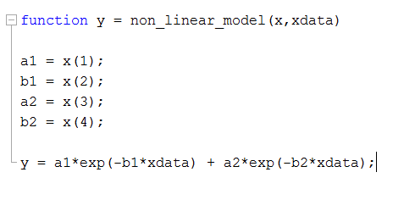
Esempio: fitting di una funzione esponenziale
$$y =a_{1}\exp\left(−b_{1}t\right)+a_{2}\exp\left(−b_{2}t\right) t∈[0;2]$$
1) Definire la funzione $modello:y=fun(x,xdata)$
A.A. 2016/2017
MATLAB: soluzione di equazioni differenziali e fitting non lineare

Slide 18
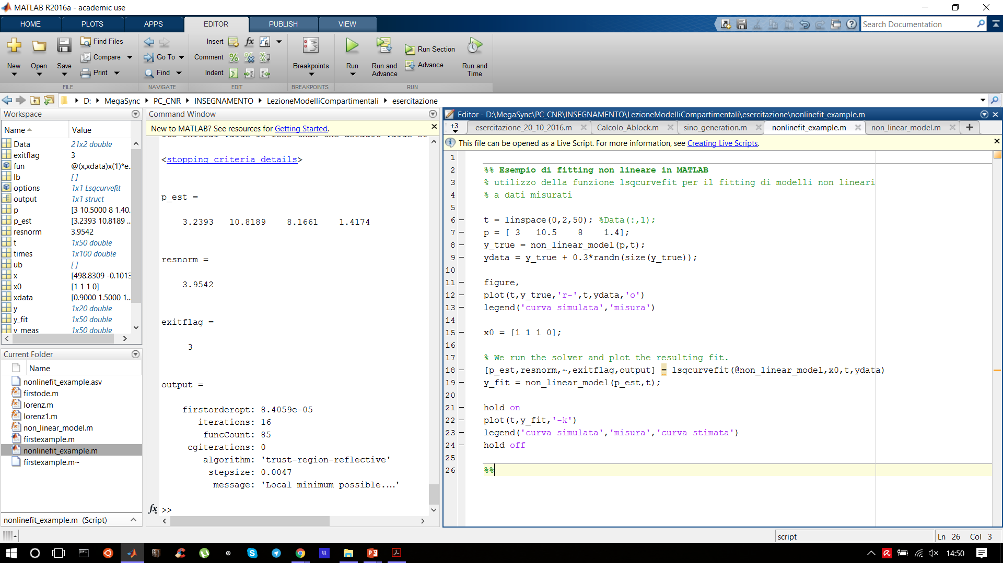
Esempio: fitting di una funzione esponenziale
$$y =a_{1}\exp\left(−b_{1}t\right)+a_{2}\exp\left(−b_{2}t\right) t∈[0;2]$$
2) Usiamo il modello implementato per simulare una misura rumorosa ydata
A.A. 2016/2017
MATLAB: soluzione di equazioni differenziali e fitting non lineare

Slide 19
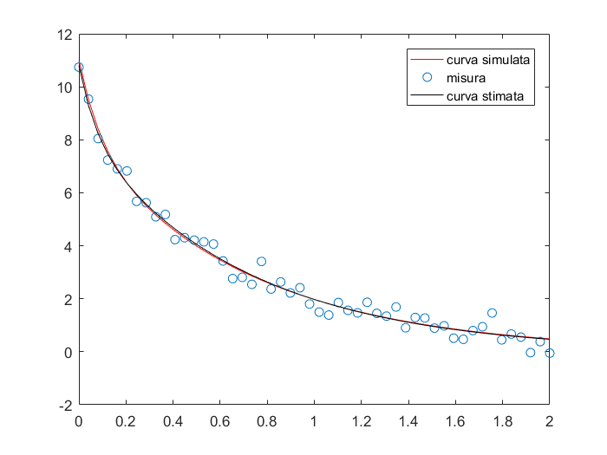
Esempio: fitting di una funzione esponenziale
$$y =a_{1}\exp\left(−b_{1}t\right)+a_{2}\exp\left(−b_{2}t\right) t∈[0;2]$$
3) Passare la funzione modello e il vettore misurato con input ad lsqcurvefit
A.A. 2016/2017
MATLAB: soluzione di equazioni differenziali e fitting non lineare

Slide 20
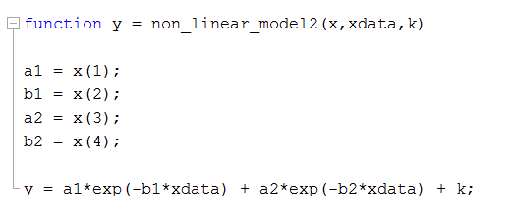
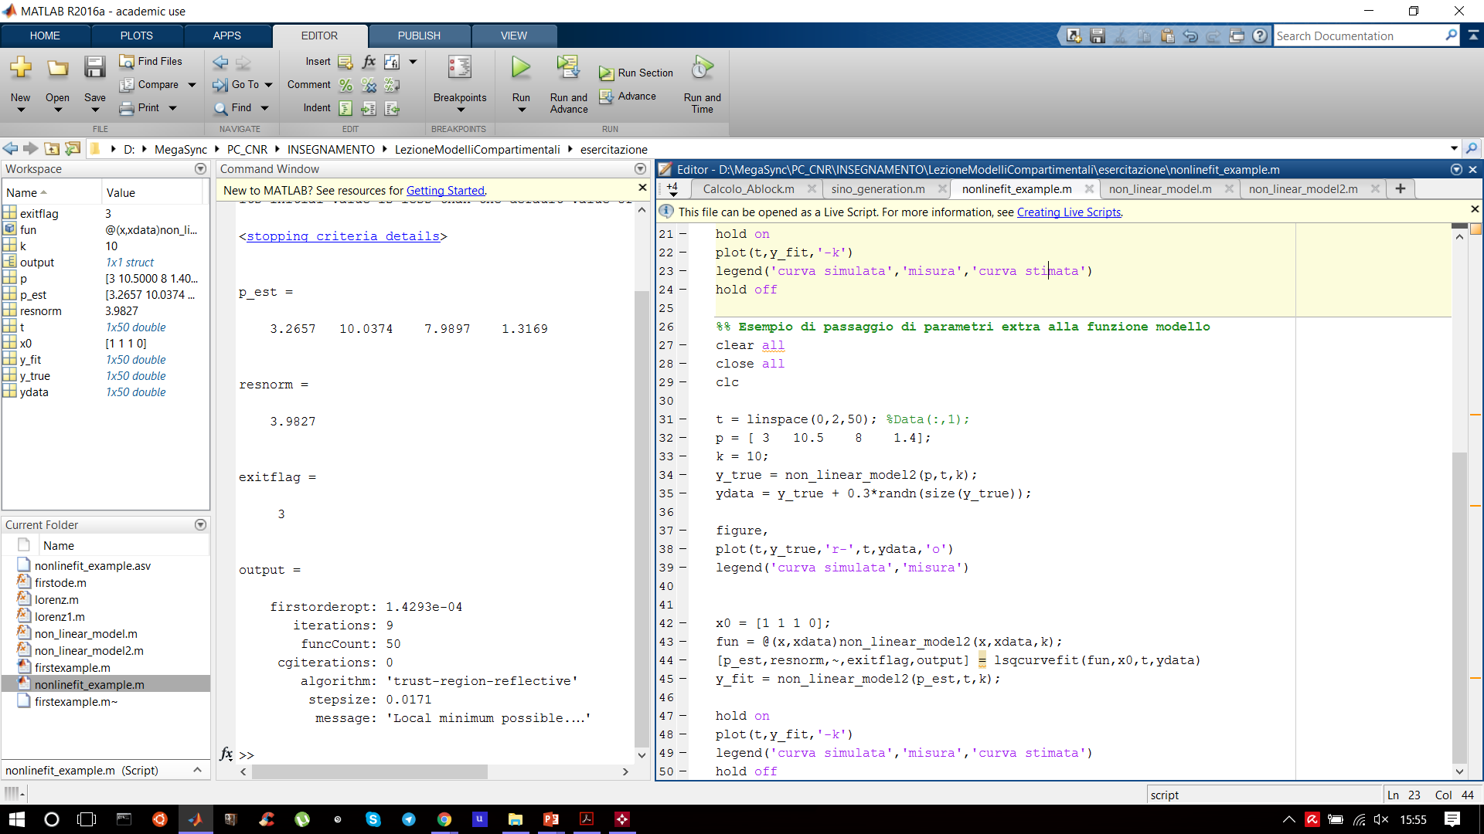
Esempio: fitting di una funzione esponenziale
$$y =a_{1}\exp\left(−b_{1}t\right)+a_{2}\exp\left(−b_{2}t\right) t∈[0;2]$$
4) Passare parametri aggiuntivi alla funzione modello
A.A. 2016/2017
MATLAB: soluzione di equazioni differenziali e fitting non lineare

Slide 21
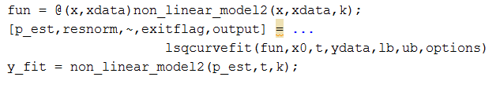
Esempio: fitting di una funzione esponenziale
$$y =a_{1}\exp\left(−b_{1}t\right)+a_{2}\exp\left(−b_{2}t\right) t∈[0;2]$$
5) Principali opzioni per personalizzare il risultato del fitting
x0 = [1 1 1 0]
options = optimset('Display', 'none');
options.TolFun = 1e-6;
options.TolX = 1e-6;
options.MaxFunEvals = 1e6;
options.MaxIter = 1e6;
lb = [0. 5. 5. 0.];
ub = [5. 15. 10. 3.];
A.A. 2016/2017
MATLAB: soluzione di equazioni differenziali e fitting non lineare

Slide 22
PARTE 3
Esercitazione: implementazione e fitting di modelli
bi-compartimentali ad un dataset PET
Link per scaricare i dati sperimentali per l’esercitazione
A.A. 2016/2017
MATLAB: soluzione di equazioni differenziali e fitting non lineare

Slide 23
Punti principali
Implementare modello bicompartimentale mediante ode45
Implementare modello bicompartimentale mediante la soluzione analitica bi-esponenziale
Verificare che i due modelli si comportano in modo analogo simulando delle curve usando i medesimi parametri cinetici
Estrarre una input function ed una curva tissutale dal dataset clinico fornito, e stimare i parametri cinetici usando entrambe le implementazioni del modello compartimentale
Usando l’implementazione più veloce delle due, applicare il fitting a tutti i voxel dell’immagine, generando delle mappe parametriche
___________________________________
FACOLTATIVO: sfruttando l’implementazione dell’algoritmo ml-em sviluppato in una precedente esercitazione, cimentarsi nell’implementazione del metodo diretto di stima da sinogrammi, descritto nell’ultima parte della precedente lezione.
A.A. 2016/2017
MATLAB: soluzione di equazioni differenziali e fitting non lineare

Slide 24
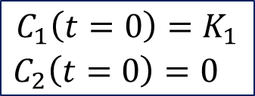
1. Implementare modello bicompartimentale mediante ode45
$$\begin{matrix}C_{1}\left(t=0\right)=K_{1} \\ C_{2}\left(t=0\right)=0 \end{matrix}$$
Consiglio: implementare due funzioni distinte nello stesso m-file
function Ct = modello_ode(k, t) ← funzione principale che calcola l’uscita della ode45 e da in
output Ct=C(:,1)+C(:,2);
function Cp = sistema_ode(t,C,param) ← funzione interna in cui vengono esplicitate le due equazioni differenziali del sistema
A.A. 2016/2017
MATLAB: soluzione di equazioni differenziali e fitting non lineare

Slide 25
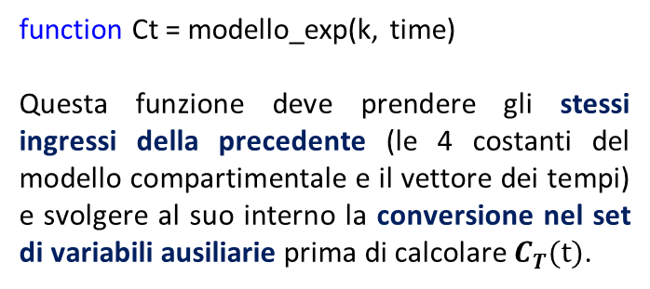
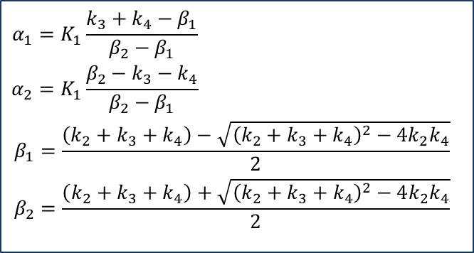
2. Implementare modello bicompartimentale mediante la soluzione analitica bi-esponenziale
$C_{T}={α_{1}e}^{−β_{1}t}+α_{2}e^{−β_{2}t}$
$$\begin{matrix}α_{1}=K_{1}\frac{k_{3}+k_{4}−β_{1}}{β_{2}−β_{1}} \\ \begin{matrix}α_{2}=K_{1}\frac{{β_{2}−k}_{3}−k_{4}}{β_{2}−β_{1}} \\ β_{1}=\frac{\left({k_{2}+k}_{3}+k_{4}\right)−\sqrt{{\left({k_{2}+k}_{3}+k_{4}\right)}^{2}−4k_{2}k_{4}}}{2} \\ β_{2}=\frac{\left({k_{2}+k}_{3}+k_{4}\right)+\sqrt{{\left({k_{2}+k}_{3}+k_{4}\right)}^{2}−4k_{2}k_{4}}}{2}\end{matrix}\end{matrix}$$
function Ct = modello_exp(k, time)
Questa funzione deve prendere gli stessi ingressi della precedente (le 4 costanti del modello compartimentale e il vettore dei tempi) e svolgere al suo interno la conversione nel set di variabili ausiliarie prima di calcolare $C_{T}(t)$.
A.A. 2016/2017
MATLAB: soluzione di equazioni differenziali e fitting non lineare

Slide 26
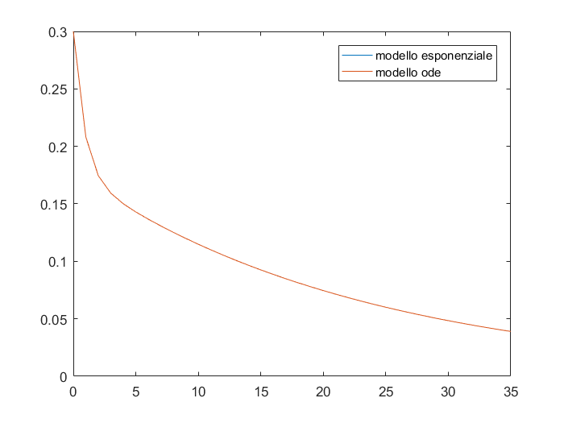
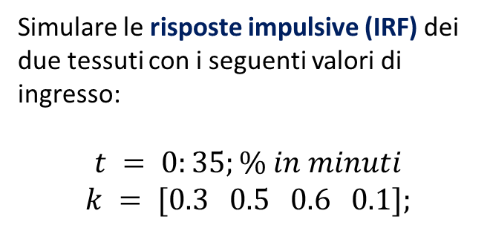
3. Verificare che i due modelli si comportano in modo analogo
Simulare le risposte impulsive (IRF) dei due tessuti con i seguenti valori di ingresso:
$$t = 0:35;\% in minuti$$
$$k = [0.3 0.5 0.6 0.1];$$
A.A. 2016/2017
MATLAB: soluzione di equazioni differenziali e fitting non lineare

Slide 27
4. Stimare i parametri cinetici dai dati sperimentali (1/2)
Importare il dataset allegato all’esercitazione
Estrarre 2 curve tempo-attività dalla matrice 4D “Volume”
ROI Input function: slice 7, time frame 4
ROI tessuto: slice 23, time frame 24
3. Importare dalla struttura “PETInfo” il vettore dei tempi:
time = mean(PETInfo.time,2)./60;
Implementare le formule riportate nella diapositiva 33 della lezione precedente utilizzando la funzione riportata nella prossima slide. Usare quest’ultima come ingresso all’algoritmo di ottimizzazione lsqcurvefit
Impostare le seguenti opzioni di ottimizzazione:
lb = [ 0. 0. 0. 0. 0. ]; % K1 k2 k3 k4 vB
ub= [ 1. 1. 1. 1. 1. ]; % K1 k2 k3 k4 vB
k0 = [ 0.1 0.1 0.01 0.01 0.1]; % K1 k2 k3 k4 vB
A.A. 2016/2017
MATLAB: soluzione di equazioni differenziali e fitting non lineare

Slide 28
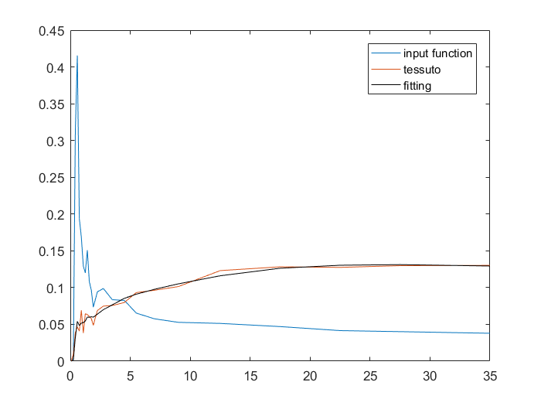
4. Stimare i parametri cinetici dai dati sperimentali (2/2)
function Ct = modello_conv_IF(k, time, Cp)
vB = k(5);
dt = 0.1;
t = 0:dt:time(end);
IF = max(0,interp1(time,Cp,t,'linear',0) );
sol = conv(modello_exp(k, t), IF)*dt;
tsol = (0:dt:2*max(t));
% Taking into account natural radioactive decay
dk = log(2)/109.8; % radioactive decay constant for F-18
sol = sol .* exp(-dk * tsol);
% Taking into account blood fraction in tissue
sol = max(0,interp1(tsol,sol,time,'linear',0) );
Ct = (1-vB)*sol + vB* Cp;
Ct(Ct<=0) = eps;
K1 k2 k3 k4 vB
0.2820 0.5087 0.6218 0.0804 0.0656
A.A. 2016/2017
MATLAB: soluzione di equazioni differenziali e fitting non lineare

Slide 29
5. Generazione di mappe parametriche
Importare il dataset allegato all’esercitazione
Estrarre 1 curva tempo-attività dalla matrice 4D “Volume” relativa alla input function (ROI da slice 7, time frame 4)
3. Importare dalla struttura “PETInfo” il vettore dei tempi:
time = mean(PETInfo.time,2)./60;
Scegliere una fetta del volume PET importato (ad esempio la 24 da cui si è estratta la ROI precedente o qualsiasi altra a piacere) e fittare voxel per voxel il modello, come fatto al punto precedente.
img = squeeze(Volume(:,:,24,:));
A.A. 2016/2017
MATLAB: soluzione di equazioni differenziali e fitting non lineare

Slide 30
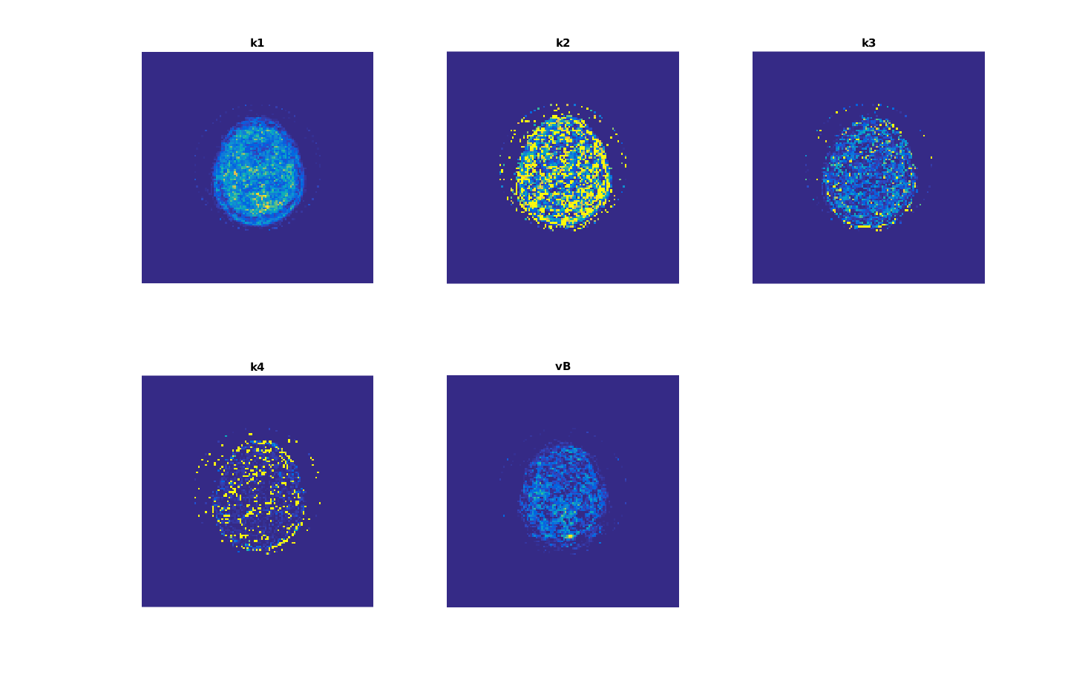
5. Generazione di mappe parametriche
Consiglio
Impostare un “filtro” che riduca il numero di pixel da fittare, per accelerare l’esecuzione del codice ed anche per ottenere delle mappe più pulite (evitando di fittare anche pixel di sfondo). Le mappe qui riportate sono ottenute:
Moltiplicando il volume importato x1000 (img = img.*1000)
Fittando solo le curve estratte da img tali che (max(curva)>=15)
A.A. 2016/2017
MATLAB: soluzione di equazioni differenziali e fitting non lineare

Slide 31
6. Stima diretta dei parametri da sinogramma
(FACOLTATIVO)
Importare il dataset allegato all’esercitazione
Estrarre 1 curve tempo-attività dalla matrice 4D “Volume” relativa all input function (slice 7, time frame 4)
3. Importare dalla struttura “PETInfo” il vettore dei tempi:
time = mean(PETInfo.time,2)./60;
Scegliere una fetta del volume PET importato (ad esempio la 24 da cui si è estratta la ROI precedente o qualsiasi altra a piacere) e fittare voxel per voxel il modello, come fatto al punto precedente.
Richiamare l’esercitazione sull’algoritmo di ricostruzione MLEM (28 Ottobre 2016) e:
utilizzare la matrice di sistema (A) per convertire il volume PET in un sinogramma dinamico (come fatto con il fantoccio l’altra volta)
“copiare” il blocco di codice che esegue 1 iterazione di MLEM, facendo l’ipotesi che il sinogramma non abbia artefatti da correggere
6. Implementare il metodo diretto di stima parametrica, alternando una iterazione MLEM ad un fitting dell’intero volume ricostruito, come svolto al punto 5.
A.A. 2016/2017
MATLAB: soluzione di equazioni differenziali e fitting non lineare

Slide 32
6. Stima diretta dei parametri da sinogramma
(FACOLTATIVO)
A.A. 2016/2017
MATLAB: soluzione di equazioni differenziali e fitting non lineare

